Slide 1
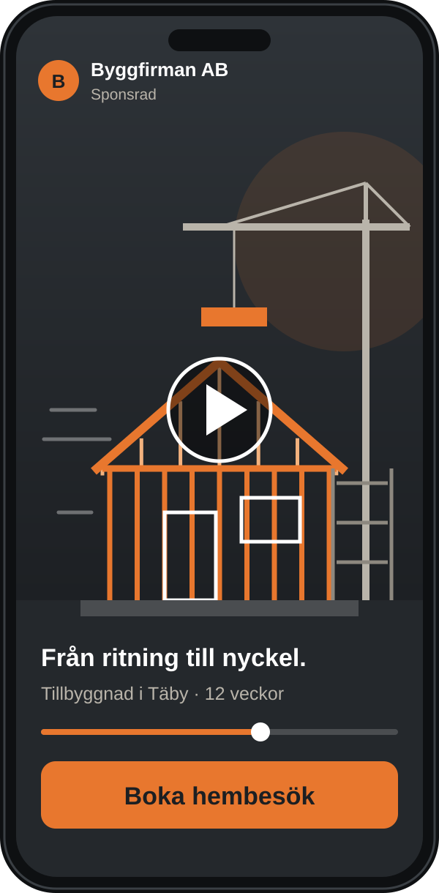



ZDANMOTION
Fler hembesök.
Fler vunna jobb.
Videoannonser för byggföretag. Vi kvalificerar leads och bokar hembesöken direkt i din kalender.
Annonser
För byggföretag
Bokade hembesök
Annons
Hembesök
Notes:
Tacka för tiden. Kort om zdanmotion: vi gör videoannonser med motion graphics för byggföretag, kvalificerar leadsen och bokar hembesöken direkt i kundens kalender. Fråga hur mycket tid de har och börja gärna med några frågor om deras företag.

Slide 2






Det här går vi igenom idag
DAGENS AGENDA
REC 00:00:02:00
01
Så fungerar systemet
Videoannonser via Meta till husägare i ert område.
MÅLET
Fler hembesök varje månad
02
Kvalificering och bokning
Hur vi bokar hembesök direkt i din kalender.
Trygghet att planera framåt
03
Appen
Hembesök, notiser och leads på ett ställe.
Slippa jaga jobb och leads
04
Investering och beslut
Målet: ett tydligt ja eller nej – ska vi jobba ihop?
Känns det inte rätt är det helt okej – känns det rätt kör vi igång direkt.
Notes:
Gå igenom agendan: hur systemet fungerar, hur vi kvalificerar och bokar in hembesök i kalendern, appen och sedan investering. Koppla målen till det kunden sa i kartläggningen (fler jobb, kunna planera, slippa jaga). Säg tydligt att ni tar ett beslut i slutet av mötet – och att ett nej är helt okej.

Slide 3



Från videoannons till bokat hembesök
SÅ FUNGERAR DET
REC 00:00:03:00
01
Videoannons
02
Rätt målgrupp
03
Vi kvalificerar
04
I din kalender
Videoannonser av era bilder och filmer från färdiga jobb – eller med AI.
Betald annonsering via Meta till husägare i ert område, 300 kr/dag.
Formulär och SMS: projekt, budget och tidsplan. Prisjägarna sållas bort.
Kunden bokas direkt in i er kalender. Ni åker ut och ger offert.
Notes:
Gå igenom stegen lugnt. Betona steg 3 och 4: vi kvalificerar varje lead och bokar in hembesöket direkt i deras kalender – de slipper jaga leads och åka ut till kunder som bara vill ha ett pris.

Slide 4



Kvalificerade leads – direkt i din kalender
KVALIFICERING & BOKNING
REC 00:00:04:00
Vårt team kvalificerar via formulär och SMS och bokar in hembesöket åt dig. Kunden får uppföljningsmejl om ert företag så att de känner sig trygga med att välja er.
Ny förfrågan
Anna L. · Täby
KVALIFICERAD
Din kalender · 3 hembesök
Mån
Tis
Ons
Tor
Fre
Projekt
Altan 30 kvm
Hembesök
Anna L.
Pågående
jobb
Budget
150–200 000 kr
Hembesök
Erik S.
Start
Inom 2 månader
Pågående
jobb
Hembesök
Maria K.
Husägare
Ja
Notes:
Det här är kärnan: vi levererar inte bara klick eller leads. Varje lead kvalificeras på projekt, budget och tidsplan – och bokas sedan direkt in i deras kalender. De behöver inte ringa runt eller jaga någon.

Slide 5
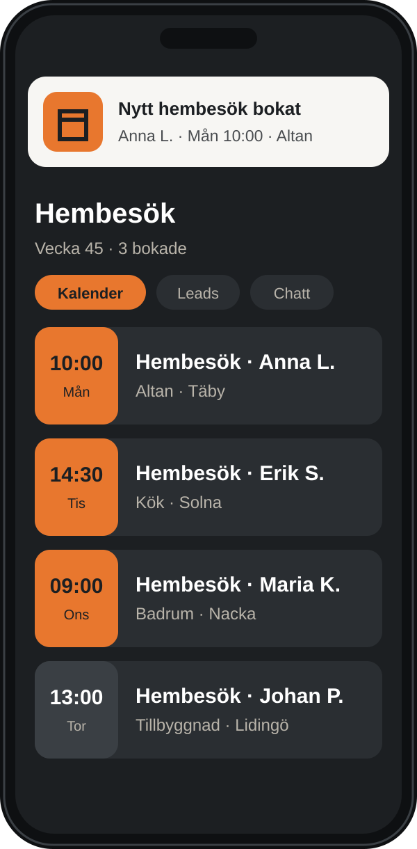



Full överblick – i mobilen och på datorn
APPEN
REC 00:00:05:00
Alla hembesök samlade
Ett enkelt kalendersystem med adress och info om jobbet.
SMS-notis vid varje bokning
Du får besked direkt när ett hembesök bokas in.
Chatta med leads via SMS
All kontakt med kunderna på ett ställe.
Överblick och statistik
Se hur många hembesök som bokas varje månad.
Notes:
Visa appen: alla hembesök i en kalender, SMS-notis när något bokas, chatt med leads via SMS och statistik över bokade besök. Fråga: är det du som går på hembesöken? Då är det du som får notiserna.

Slide 6

Ni betalar för resultat
PRISMODELL
REC 00:00:06:00
500 kr
5 %
300 kr
per bokat hembesök
av vinsten
per dag i annonser
För varje kvalificerat hembesök vi bokar in i er kalender.
På de jobb ni vinner från våra hembesök.
Går direkt till Meta och syns i ert eget annonskonto.
Notes:
Vi tjänar mest när de tjänar mest. Annonsbudgeten går rakt till Meta och syns i deras eget annonskonto – full insyn.

Slide 7

NÄSTA STEG
REC 00:00:07:00
Ska vi fylla din kalender?
Din kalender
12 hembesök bokade denna månad
M
T
O
T
F
3
4
5
6
7
Videoannonser som visar ert hantverk
8
9
10
11
12
Vi kvalificerar varje lead
Hembesöken bokas direkt i din kalender
13
14
15
16
17
Ja – vi kör igång idag
18
19
20
21
22
Signera digitalt och skicka bilder och filmer – sedan sätter vi igång.
zdanmotion.se
Notes:
Sammanfatta kort vad de får, ställ sedan frågan: Vad känner du? Hur vill du gå vidare härifrån? Var tyst och låt kunden svara. Vid ja: skicka avtalet för e-signering direkt under samtalet och be om bilder och filmer i en Google Drive-mapp. Vid nej: helt okej – tacka för tiden.

